Slide 1
第13章 时间序列分析和预测
PowerPoint
统计学
作者：中国人民大学统计学院
贾俊平

Slide 2
第13章 时间序列分析和预测
13.1 时间序列及其分解
13.2 时间序列的描述性分析
13.3 时间序列的预测程序
13.4 平稳序列的预测
13.5 趋势型序列的预测
13.6 复合型序列的分解预测

Slide 3
学习目标
时间序列及其分解原理
时间序列的描述性分析
时间序列的预测程序
平稳序列的预测方法
有趋势成分的序列的预测方法
复合型序列的分解预测

Slide 4
13.1 时间序列及其分解
13.1.1 时间序列的构成要素
13.1.2 时间序列的分解方法

Slide 5
时间序列 (times series)
1. 同一现象在不同时间上的相继观察值排列而成的数列
2. 形式上由现象所属的时间和现象在不同时间上的观察值两部分组成
3. 排列的时间可以是年份、季度、月份或其他任何时间形式

Slide 6
时间序列的分类

Slide 7
时间序列的分类
平稳序列(stationary series)
基本上不存在趋势的序列，各观察值基本上在某个固定的水平上波动
或虽有波动，但并不存在某种规律，而其波动可以看成是随机的
非平稳序列 (non-stationary series)
有趋势的序列
线性的，非线性的
有趋势、季节性和周期性的复合型序列

Slide 8
时间序列的成分
时间序列
的成分
趋势
T
线性
趋势
非线性
趋势
季节性
S
周期性
C
随机性
I

Slide 9
时间序列的成分
趋势(trend)
持续向上或持续下降的状态或规律
季节性(seasonality)
也称季节变动(Seasonal fluctuation)
时间序列在一年内重复出现的周期性波动
周期性(cyclity)
也称循环波动(Cyclical fluctuation)
围绕长期趋势的一种波浪形或振荡式变动
随机性(random)
也称不规则波动(Irregular variations)
除去趋势、周期性和季节性之后的偶然性波动

Slide 10
含有不同成分的时间序列
平稳
趋势
季节
季节与趋势

Slide 11
13.2 时间序列的描述性分析
13.2.1 图形描述
13.2.2 增长率分析

Slide 12
图形描述

Slide 13
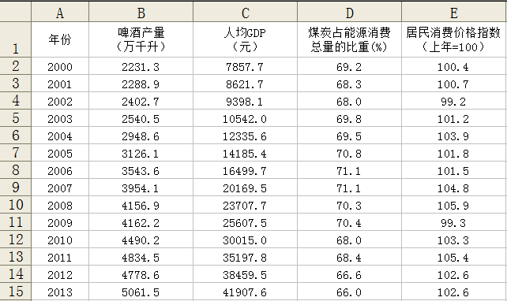
图形描述 (例题分析)

Slide 14
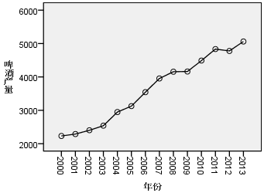
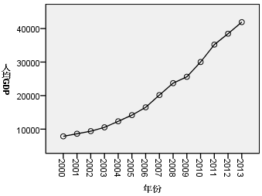
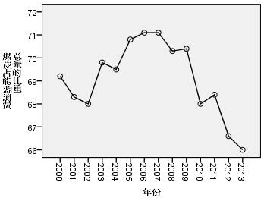
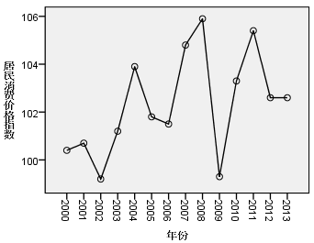
图形描述 (例题分析)

Slide 15
增长率分析

Slide 16
增长率 (growth rate)
也称增长速度
报告期观察值与基期观察值之比减1，用百分比表示
由于对比的基期不同，增长率可以分为环比增长率和定基增长率
由于计算方法的不同，有一般增长率、平均增长率、年度化增长率

Slide 17
环比增长率与定基增长率
环比增长率
报告期水平与前一期水平之比减1
定基增长率
报告期水平与某一固定时期水平之比减1

Slide 18
平均增长率 (average rate of increase )
序列中各逐期环比值(也称环比发展速度) 的几何平均数减1后的结果
描述现象在整个观察期内平均增长变化的程度
通常用几何平均法求得。计算公式为

Slide 19
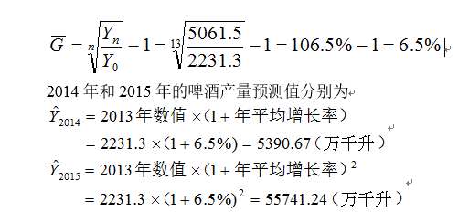
平均增长率 (例题分析 )
【例】

Slide 20
增长率分析中应注意的问题
当时间序列中的观察值出现0或负数时，不宜计算增长率
例如：假定某企业连续五年的利润额分别为5，2，0，-3，2万元，对这一序列计算增长率，要么不符合数学公理，要么无法解释其实际意义。在这种情况下，适宜直接用绝对数进行分析
在有些情况下，不能单纯就增长率论增长率，要注意增长率与绝对水平的结合分析

Slide 21
增长率分析中应注意的问题 (例题分析)
【例】 假定有两个生产条件基本相同的企业，各年的利润额及有关的速度值如下表
甲、乙两个企业的有关资料
年 份 | 甲 企 业 |  | 乙 企 业
 | 利润额(万元) | 增长率(%) | 利润额(万元) | 增长率(%)
上年 | 500 | — | 60 | —
本年 | 600 | 20 | 84 | 40

Slide 22
增长率分析中应注意的问题 (增长1%绝对值)
增长率每增长一个百分点而增加的绝对量
用于弥补增长率分析中的局限性
计算公式为
甲企业增长1%绝对值=500/100=5万元
乙企业增长1%绝对值=60/100=0.6万元

Slide 23
13.3 时间序列预测的程序
13.3.1 确定时间序列的成分
13.3.2 选择预测方法
13.3.3 预测方法的评估

Slide 24
确定时间序列的成分

Slide 25
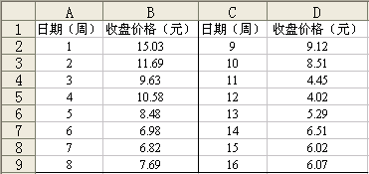
确定趋势成分 (例题分析)
【例】一种股票连续16周的收盘价如下表所示。试确定其趋势及其类型

Slide 26
确定趋势成分 (例题分析)
直线趋势方程
回归系数检验
P=0.000179
R²=0.645

Slide 27
确定趋势成分 (例题分析)
二次曲线方程
回归系数检验
P=0.012556
R²=0.7841

Slide 28
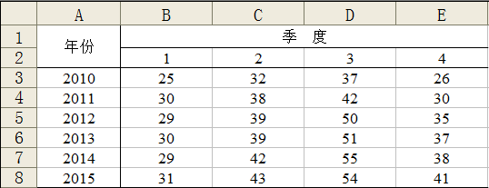
确定季节成分 (例题分析)
【例】表13—4是一家啤酒生产企业2010—2015年各季度的啤酒销售量数据。试绘制年度折叠时间序列图，并判断啤酒销售量是否存在季节性

Slide 29
年度折叠时间序列图 (folded annual time series plot)
将每年的数据分开画在图上
若序列只存在季节成分，年度折叠序列图中的折线将会有交叉
若序列既含有季节成分又含有趋势，则年度折叠时间序列图中的折线将不会有交叉，而且如果趋势是上升的，后面年度的折线将会高于前面年度的折线，如果趋势是下降的，则后面年度的折线将低于前面年度的折线

Slide 30
选择预测方法

Slide 31
预测方法的选择
时间序列数据
否
是否存在趋势
是
是否存在季节
是否存在季节
否
是
是
否
平滑法预测
简单平均法
移动平均法
指数平滑法
季节性预测法
季节多元回归模型
季节自回归模型
时间序列分解
趋势预测方法
线性趋势推测
非线性趋势推测
自回归预测模型

Slide 32
评估预测方法

Slide 33
计算误差
平均误差ME(mean error)
平均绝对误差MAD(mean absolute deviation)

Slide 34
计算误差
均方误差MSE(mean square error)
平均百分比误差MPE(mean percentage error)
平均绝对百分比误差MAPE(mean absolute percentage error)

Slide 35
13.4 平稳序列的预测
13.4.1 简单平均法
13.4.2 移动平均法
13.4.3 指数平滑法

Slide 36
简单平均法

Slide 37
简单平均法 (simple average)
根据过去已有的t期观察值来预测下一期的数值
设时间序列已有的其观察值为 Y₁ ， Y₂ ， … ，Y_{t}，则第t+1期的预测值F_{t+1}为
有了第t+1的实际值，便可计算出预测误差为
第t+2期的预测值为

Slide 38
简单平均法 (特点)
适合对较为平稳的时间序列进行预测
预测结果不准
将远期的数值和近期的数值看作对未来同等重要
从预测角度看，近期的数值要比远期的数值对未来有更大的作用
当时间序列有趋势或有季节变动时，该方法的预测不够准确

Slide 39
移动平均法

Slide 40
移动平均法 (moving average)
对简单平均法的一种改进方法
通过对时间序列逐期递移求得一系列平均数作为预测值(也可作为趋势值)
有简单移动平均法和加权移动平均法两种

Slide 41
简单移动平均法 (simple moving average)
将最近k期数据平均作为下一期的预测值
设移动间隔为k (1<k<t)，则t期的移动平均值为
t+1期的简单移动平均预测值为
预测误差用均方误差(MSE) 来衡量

Slide 42
简单移动平均法 (特点)
将每个观察值都给予相同的权数
只使用最近期的数据，在每次计算移动平均值时，移动的间隔都为k
主要适合对较为平稳的序列进行预测
对于同一个时间序列，采用不同的移动步长预测的准确性是不同的
选择移动步长时，可通过试验的办法，选择一个使均方误差达到最小的移动步长

Slide 43
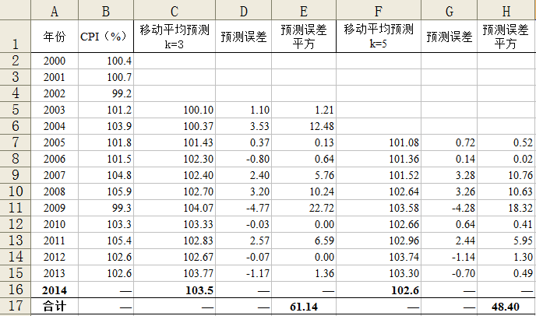
简单移动平均法 (例题分析)
【例】根据表13—1中的居民消费价格指数数据，分别取移动间隔k=3和k=5预测历史各年份和2014年的居民消费价格指数，计算出预测误差，并将原序列和预测后的序列绘制成图形进行比较

Slide 44
简单移动平均法 (例题分析)

Slide 45
指数平滑平均法

Slide 46
指数平滑法 (exponential smoothing)
是加权平均的一种特殊形式
对过去的观察值加权平均进行预测的一种方法
观察值时间越远，其权数也跟着呈现指数的下降，因而称为指数平滑
有一次指数平滑、二次指数平滑、三次指数平滑等
一次指数平滑法也可用于对时间序列进行修匀，以消除随机波动，找出序列的变化趋势

Slide 47
一次指数平滑 (single exponential smoothing)
只有一个平滑系数
观察值离预测时期越久远，权数变得越小
以一段时期的预测值与观察值的线性组合作为第t+1期的预测值，其预测模型为
Y_{t}为第t期的实际观察值
F_{t} 为第t期的预测值
α为平滑系数 (0 <α<1)

Slide 48
一次指数平滑
在开始计算时，没有第1期的预测值F₁，通常可以设F₁等于第1期的实际观察值，即F₁=Y₁
第2期的预测值为
第3期的预测值为

Slide 49
一次指数平滑 (预测误差)
预测精度，用误差均方来衡量
F_{t+1}是第t期的预测值F_{t}加上用α调整的第t期的预测误差(Y_{t}-F_{t})

Slide 50
一次指数平滑 (α 的确定)
不同的α会对预测结果产生不同的影响
当时间序列有较大的随机波动时，宜选较大的α ，以便能很快跟上近期的变化
当时间序列比较平稳时，宜选较小的α
选择α时，还应考虑预测误差
误差均方来衡量预测误差的大小
确定α时，可选择几个进行预测，然后找出预测误差最小的作为最后的值

Slide 51
一次指数平滑 (例题分析)
【例】对居民消费价格指数数据，选择适当的平滑系数α ，采用Excel进行指数平滑预测，计算出预测误差，并将原序列和预测后的序列绘制成图形进行比较
第1步：选择【工具】下拉菜单
第2步：选择【数据分析】，并选择【指数平滑】，然后【确定】
第3步：当对话框出现时
在【输入区域】中输入数据区域
在【阻尼系数】( 注意：阻尼系数=1- α )输入的值
选择【确定”】

Slide 52
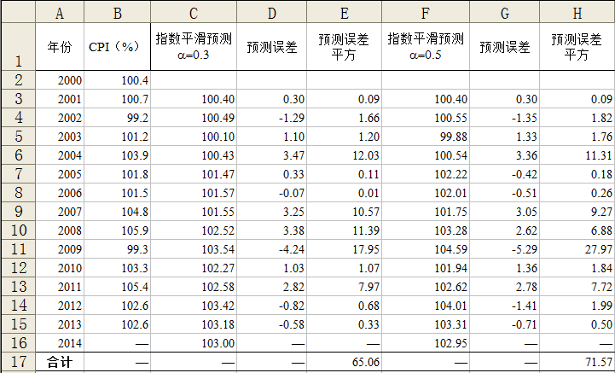
一次指数平滑 (例题分析)

Slide 53
一次指数平滑 (例题分析)

Slide 54
时间序列的成分
时间序列
的成分
趋势
T
线性
趋势
非线性
趋势
季节性
S
周期性
C
随机性
I

Slide 55
预测方法的选择
时间序列数据
否
是否存在趋势
是
是否存在季节
是否存在季节
否
是
是
否
平滑法预测
简单平均法
移动平均法
指数平滑法
季节性预测法
季节多元回归模型
季节自回归模型
时间序列分解
趋势预测方法
线性趋势推测
非线性趋势推测
自回归预测模型

Slide 56
简单移动平均法 (simple moving average)
将最近k期数据平均作为下一期的预测值
设移动间隔为k (1<k<t)，则t期的移动平均值为
t+1期的简单移动平均预测值为
预测误差用均方误差(MSE) 来衡量

Slide 57
指数平滑法 (exponential smoothing)
是加权平均的一种特殊形式
对过去的观察值加权平均进行预测的一种方法
观察值时间越远，其权数也跟着呈现指数的下降，因而称为指数平滑
有一次指数平滑、二次指数平滑、三次指数平滑等
一次指数平滑法也可用于对时间序列进行修匀，以消除随机波动，找出序列的变化趋势

Slide 58
13.5 趋势型序列的预测
13.5.1 线性趋势预测
13.5.2 非线性趋势预测

Slide 59
趋势序列及其预测方法
趋势(trend)
持续向上或持续下降的状态或规律
有线性趋势和非线性趋势
方法主要有
线性趋势预测
非线性趋势预测
自回归模型预测

Slide 60
线性趋势预测

Slide 61
线性趋势 (linear trend)
现象随着时间的推移而呈现出稳定增长或下降的线性变化规律
由影响时间序列的基本因素作用形成
时间序列的成分之一
预测方法：线性模型法

Slide 62
线性模型法 (线性趋势方程)
线性方程的形式为
—时间序列的预测值
t —时间标号
b₀—趋势线在Y 轴上的截距
b₁—趋势线的斜率，表示时间 t 变动一个
单位时观察值的平均变动数量

Slide 63
线性模型法 (a 和 b 的求解方程)
根据最小二乘法得到求解b₀和b₁的标准方程为
解得
预测误差可用估计标准误差来衡量
m为趋势方程中待确定的未知常数的个数

Slide 64
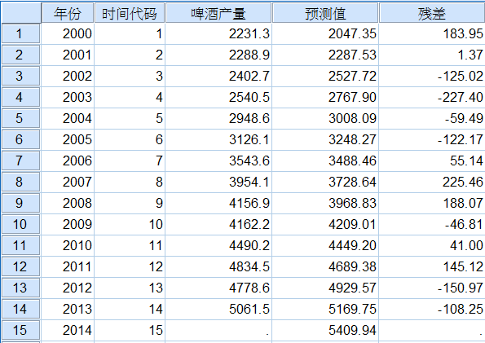
线性模型法 (例题分析)
【例】根据表13—1中的啤酒产量数据，根据最小二乘法确定直线趋势方程，计算出各期的预测值和预测误差，预测2014年的啤酒产量，并将原序列和各期的预测值序列绘制成图形进行比较

Slide 65
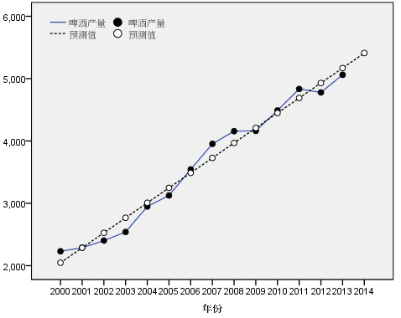
线性模型法 (例题分析)

Slide 66
非线性趋势预测

Slide 67
指数曲线 (exponential curve)
时间序列以几何级数递增或递减
一般形式为
b₀，b₁为待定系数
若b₁ >1，增长率随着时间t的增加而增加
若b₁ <1，增长率随着时间t的增加而降低
若b₀>0， b₁<1，趋势值逐渐降低到以0为极限

Slide 68
指数曲线 (a，b 的求解方法)
采取“线性化”手段将其化为对数直线形式
根据最小二乘法，得到求解 lgb₀、lgb₁ 的标准方程为
求出lgb₀和lgb₁后，再取其反对数，即得算术形式的b₀和b₁

Slide 69
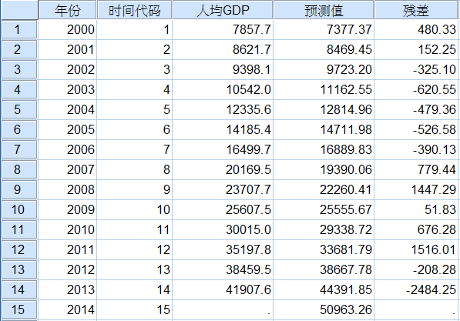
指数曲线 (例题分析)
【例】表13—1中的人均GDP数据，确定指数曲线方程，计算出各期的预测值和预测误差，预测2014年的人均GDP，并将原序列和各期的预测值序列绘制成图形进行比较

Slide 70
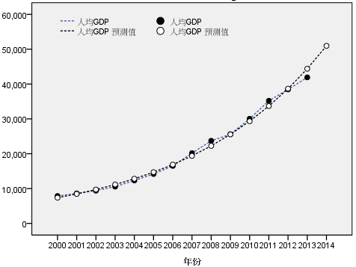
指数曲线 (例题分析)

Slide 71
指数曲线与直线的比较
比一般的趋势直线有着更广泛的应用
可以反应现象的相对发展变化程度
上例中，b₁=1.27446表示1990—2009年轿车产量的年平均增长率为27.446%
不同序列的指数曲线可以进行比较
比较分析相对增长程度

Slide 72
多阶曲线
有些现象的变化形态比较复杂，它们不是按照某种固定的形态变化，而是有升有降，在变化过程中可能有几个拐点。这时就需要拟合多项式函数
当只有一个拐点时，可以拟合二阶曲线，即抛物线；当有两个拐点时，需要拟合三阶曲线；当有k-1个拐点时，需要拟合k阶曲线
k阶曲线函数的一般形式为
线性化后，根据最小二乘法求

Slide 73

主观题
10分
如何将上述方程线性化？
正常使用主观题需2.0以上版本雨课堂
作答

Slide 74
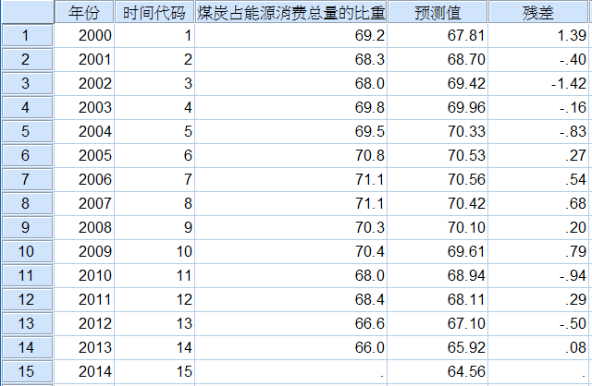
多阶曲线 (例题分析)
【例】根据表13—1中的煤炭占能源消费的比重数据，拟合适当的趋势曲线，计算出各期的预测值和预测误差，预测2014年的煤炭占能源消费的比重，并将原序列和各期的预测值序列绘制成图形进行比较

Slide 75
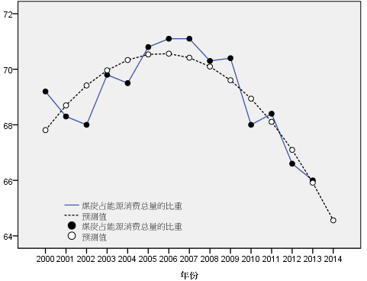
多阶曲线 (例题分析)

Slide 76
趋势线的选择
观察散点图
根据观察数据本身，按以下标准选择趋势线
一次差大体相同，配合直线
二次差大体相同，配合二次曲线
对数的一次差大体相同，配合指数曲线
一次差的环比值大体相同，配合修正指数曲线
对数一次差的环比值大体相同，配合Gompertz曲线
倒数一次差的环比值大体相同，配合Logistic曲线
3. 比较估计标准误差

Slide 77
13.6 复合型序列的分解预测
13.6.1 确定并分离季节成分
13.6.2 建立预测模型并进行预测
13.6.3 计算最后的预测值

Slide 78
预测步骤
确定并分离季节成分
计算季节指数，以确定时间序列中的季节成分
将季节成分从时间序列中分离出去，即用每一个观测值除以相应的季节指数，以消除季节性
建立预测模型并进行预测
对消除季节成分的序列建立适当的预测模型，并根据这一模型进行预测
计算出最后的预测值
用预测值乘以相应的季节指数，得到最终的预测值

Slide 79
确定并分离季节成分

Slide 80
季节指数 (例题分析)
【例】下表是一家啤酒生产企业2010—2015年各季度的啤酒销售量数据。试计算各季的季节指数

Slide 81
图形描述

Slide 82
计算季节指数 (seasonal index)
刻画序列在一个年度内各月或季的典型季节特征
以其平均数等于100%为条件而构成
反映某一月份或季度的数值占全年平均数值的大小
如果现象的发展没有季节变动，则各期的季节指数应等于100%
季节变动的程度是根据各季节指数与其平均数(100%)的偏差程度来测定
如果某一月份或季度有明显的季节变化，则各期的季节指数应大于或小于100%

Slide 83
季节指数 (计算步骤)
计算移动平均值(季度数据采用4项移动平均，月份数据采用12项移动平均)，并将其结果进行“中心化”处理
将移动平均的结果再进行一次2项的移动平均，即得出“中心化移动平均值”(CMA)
计算移动平均的比值，也称为季节比率
将序列的各观察值除以相应的中心化移动平均值，然后再计算出各比值的季度(或月份)平均值，即季节指数
季节指数调整
各季节指数的平均数应等于1或100%，若根据第2步计算的季节比率的平均值不等于1时，则需要进行调整
具体方法是：将第2步计算的每个季节比率的平均值除以它们的总平均值

Slide 84
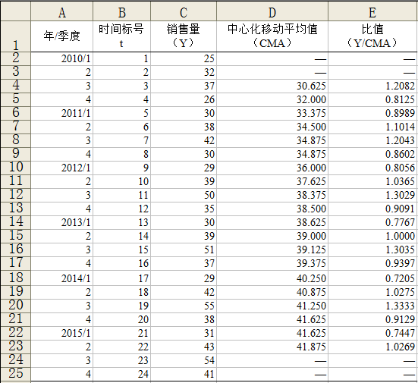
季节指数 (例题分析)

Slide 85
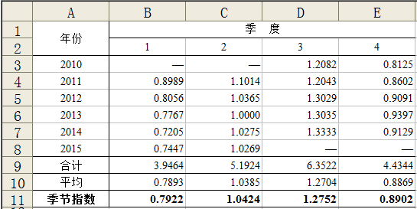
季节指数 (例题分析)

Slide 86
季节指数 (例题分析)

Slide 87
分离季节因素
将原时间序列除以相应的季节指数
季节因素分离后的序列反映了在没有季节因素影响的情况下时间序列的变化形态

Slide 88
季节性及其分离图

Slide 89
建立预测模型并进行预测

Slide 90
线性趋势模型及预测
根据分离季节性因素的序列确定线性趋势方程
根据趋势方程进行预测
该预测值不含季节性因素，即在没有季节因素影响情况下的预测值
计算最终的预测值
将回归预测值乘以相应的季节指数

Slide 91
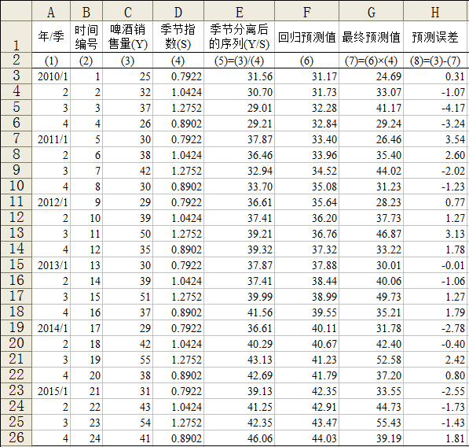
线性趋势预测和最终预测值 (例题分析)

Slide 92
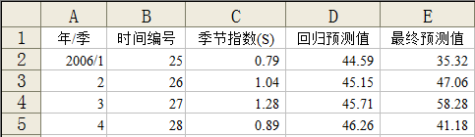
2016年预测值 (例题分析)

Slide 93
实际值和最终预测值图

Slide 94
本章小节
时间序列的分解
时间序列的描述性分析
时间序列的预测程序
平稳序列的预测
有趋势序列的分析和预测
复合型序列的分解预测

Slide 95
结 束
k
THANKS

